Slide 1
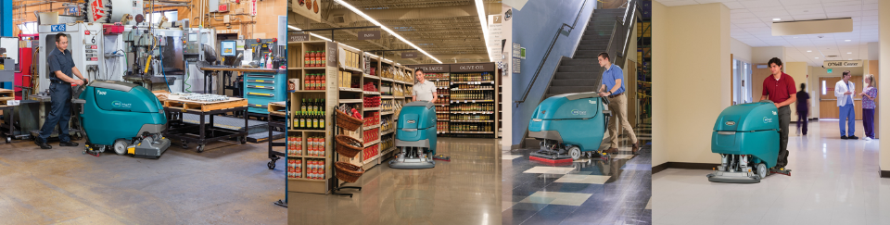
T500-T500e – Produktanwendung und -lösungen

Slide 2
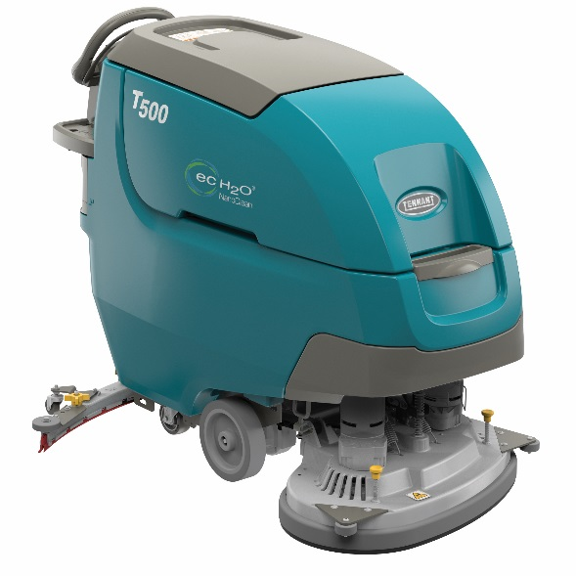
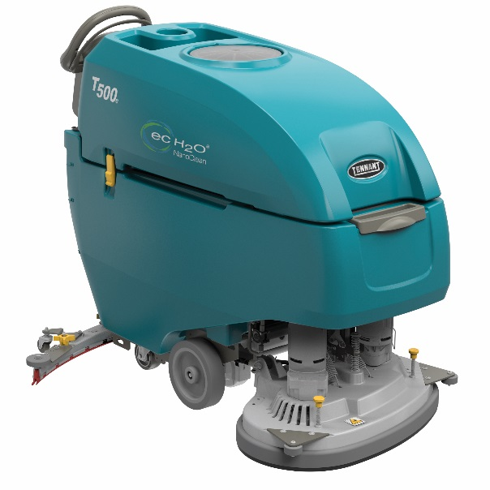
Produktanwendung und -lösungen
Ziel dieses internen Produktleitfadens: Informationen zu T500/T500e zum selbstständigen Lernen
Weitere nützliche Ressourcen zum besseren Verständnis dieser Produkte:
Betriebsanleitung
Produktbroschüre
T500
T500e
Vertraulich. Nur zum internen Gebrauch

Slide 3
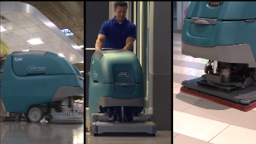
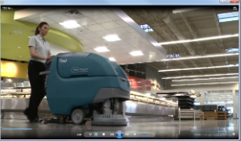
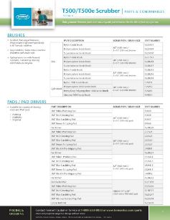
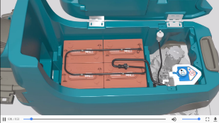
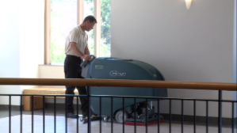
Verkaufsinstrumente für T500/T500e und wo sie zu finden sind
T500 Übersicht
Video
T500 Demo
Video
T500
Broschüre
T500e
Broschüre
Zahlreiche Informationsvideos und Animationen
T500e Demo
Video
T500/T500e
Leitfaden zu Ersatz- und Verschleißteilen
Vollständige Liste der Verkaufsinstrumente *
PAS-Anleitung (diese PowerPoint-Datei)
Kundenpräsentation
Datenblätter
Häufig gestellte Fragen
T500/T500e/T5 Produktvergleich
Wettbewerbsvergleiche
* Nicht alle Materialien werden gleichzeitig verfügbar sein/übersetzt werden
Wo die Verkaufsinstrumente sich befinden
Sales Tools Hub– Ordner auf Ihrem Computer
MyTennant – Anmeldung über tennantco.com
Tennantco.com – Öffentliche Website
Vertraulich. Nur zum internen Gebrauch

Slide 4
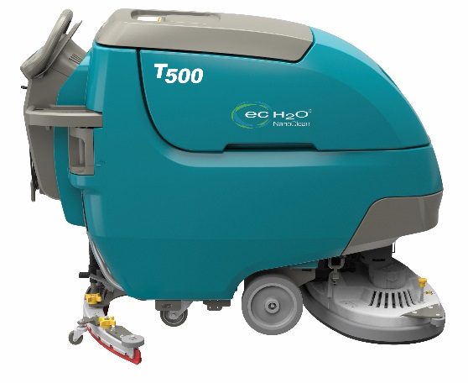
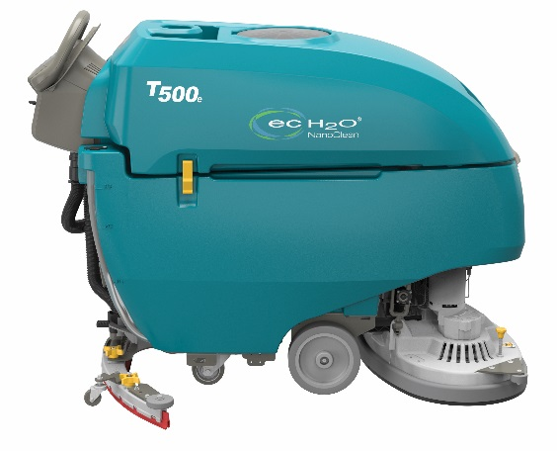
Produktstrategie und Wertversprechen
Marktpräsenz mithilfe einer Produktstrategie auf zwei Ebenen beibehalten
T500 – Neue Technologien und Funktionen, um mit jedem Gerät eine Absatz-
und Umsatzsteigerung zu bewirken
T500e – Einfach, robust und preisgünstiger
T500
T500e
Wertversprechen: Tennants neue T500 Scheuersaugmaschine verfügt über Funktionen, die die Produktivität erhöhen und zeichnet sich durch eine hervorragende Leistung auf fast allen Arten von Hartböden aus. Sie ist ausgesprochen vielseitig, liefert verlässliche Ergebnisse und senkt die Reinigungskosten.
Wertversprechen: Die neue Tennant T500e verspricht eine effiziente Reinigung ohne viel Drumherum und überzeugt durch ihr benutzerfreundliches und robustes Design.
Vertraulich. Nur zum internen Gebrauch.

Slide 5
Die neuen und optimierten T500/T500e – Wichtigste Vorteile
Neue Schrubbkopfgrößen und -technologien
Bessere Wasseraufnahme dank umgestalteter, mit dem Fuß bedienbarer Abstreifleiste
Neue Bedienelemente und ergonomischere Gestaltung der Lenkung
Höhere Schrubb- und Transportgeschwindigkeiten
Längere Laufzeiten
Neue gelbe Wartungspunkte für die tägliche Wartung
Neue Technologien, welche die Produktivität steigern und die Kosten senken
  Neues, einzigartiges Smart-Fill™ System zur automatischen Batteriebefüllung
  IRIS® Fleet Manager
Exklusive neue Optionen für den T500:
  Pro-Panel™ LCD-Touchscreen-Bedienfeld
  Severe Environment™ Schalter zur gründlicheren Reinigung schwieriger Stellen
  Automatische Befülloption des Frischwassertanks für eine zuverlässige Befüllung
  Spritzdüse zur Tankentleerung – mit Schlauch als Wasserzufuhr
Und vieles mehr ...
Vertraulich. Nur zum internen Gebrauch.

Slide 6
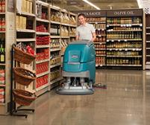
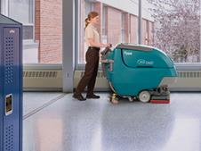
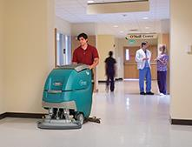
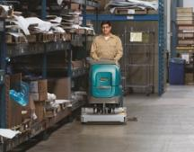
Märkte und Anwendungen
ABSATZMARKT | ANWENDUNG | BODENBESCHAFFENHEITEN
Einzelhandel | Gänge, Kassenschalter, Café | PVC, polierter Steinboden, Terrazzo, Keramik- und Porzellanfliesen, polierter Beton
Logistik und Fertigung | Kleine Räume, enge Gänge, verstellte Flächen, Kantinen | Versiegelter Beton, polierter Beton, beschichtete Böden
Schulen und Universitäten | Flure, Eingangsbereiche, Küchen, Klassenzimmer, Kantinen | PVC, polierter Steinboden, Terrazzo, Keramik- und Porzellanfliesen
Gesundheitswesen | Flure, Eingangsbereiche, Krankenzimmer, OP-Bereiche, Kantinen, Labore, Rollstuhlrampen | PVC, polierter Steinboden, Terrazzo, elastische Bodenbeläge, Keramik- und Porzellanfliesen
Hotels und Gastronomie | Lobbys, Flure, Aufzüge | PVC, polierter Steinboden, Terrazzo, Keramik- und Porzellanfliesen
Vertraulich. Nur zum internen Gebrauch.

Slide 7
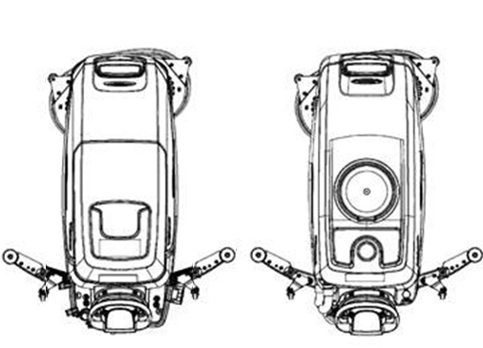
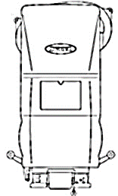
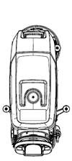
Kontext für batteriebetriebene handgeführte Scheuersaugmaschine
 | T300/T300e | T500/T500e | 5680
Reinigungsbahn | Teller: 430 mm, 500 mm, 600 mm Walze: 500 mm Orbital: 500 mm | Teller: 650 mm, 700 mm, 800 mm Walze: 700 mm Orbital: 700 mm | Teller: 800 mm Walze: 800 mm
Tankgröße | Frischwassertank: 42 L Aufnahmetank: 53 L | Frischwassertank: 85 L Aufnahmetank: 102 L | Frischwassertank: 114 L Aufnahmetank: 151 L
Produktivität Niedrigste - höchste | ec-H2O NanoClean 898 m²-1.756 m² | ec-H2O NanoClean 2.685 m²-3.173 m² | ec-H2O NanoClean 2.175 m²-2.845 m²
Befestigung des Reinigungswerkzeugs: | Mono- und Doppelteller: Insta-Click / 3-Lug | Doppelteller: Insta-Fit | Doppelteller: Insta-Fit
Vertraulich. Nur zum internen Gebrauch.

Slide 8



NEUES Produktangebot – Überblick über die Konfigurierung
Änderungen am Schrubbdeck:
Neue 650 mm Doppelteller ersetzt 600 mm
Neue 700 mm Walze ersetzt 650 mm und 800 mm
Neuer 700 mm Orbitalkopf
Doppelteller
650 mm Neu
700 mm
800 mm
T500/T500e | 650 mm | 700 mm | 800 mm
Teller | Neu | Lieferbar | Lieferbar
Walze |  | Neu
Orbital |  | Neu
Doppelwalze
700 mm Neu
Orbital
700 mm Neu
Vertraulich. Nur zum internen Gebrauch.

Slide 9
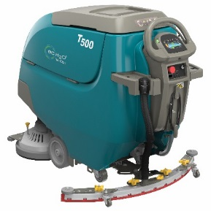
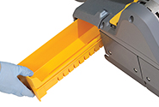
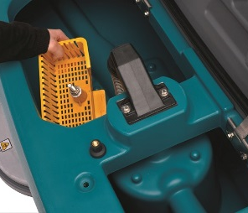
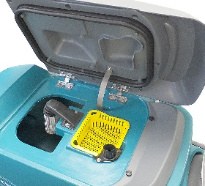
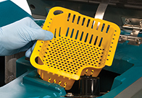
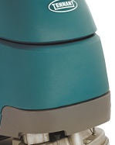
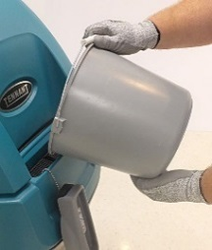
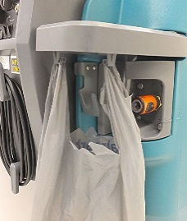
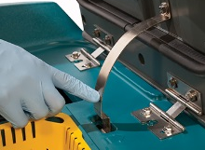
Vergleich zwischen der alten T5 und der neuen T500/T500e (1)
Gleiche Tankgrößen – Frischwassertank = 85 L, Aufnahmetank = 102 L
Gleiche wartungsfreie Nass-Batterien
Neue Schrubbköpfe – fünf verschiedene Konfigurierungen
Neue ergonomische Bedienelemente – leicht zu erreichende Regler für Richtung und Geschwindigkeit
  T500e = einfaches Bedienfeld mit wenigen Bedienelementen
  T500 = Pro-Membrane™ Bedienelemente (Standard)
  T500 = Pro-Panel™ LCD-Touchscreen (optional)
Standardmäßiger Quiet-Mode™ senkt den Geräuschpegel während der Arbeit – 62 dB(A) (nur bei T500)
Neue gelbe Wartungspunkte
Integrierte Seitenschienen mit optionalen Zubehörclips (nur bei T500)
Neues und leicht erreichbares Grobschmutzsieb (nur bei T500)
Neue und benutzerfreundlichere Befüllung von vorne
T5
T5
Vertraulich. Nur zum internen Gebrauch.

Slide 10
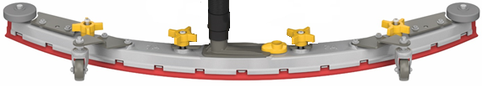
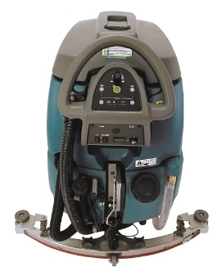
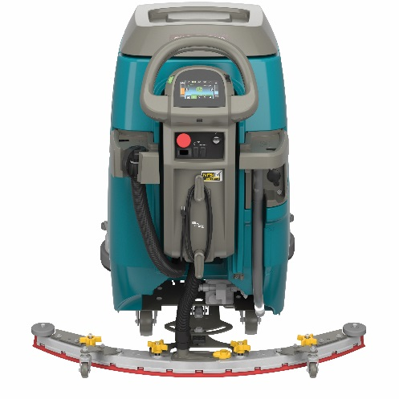
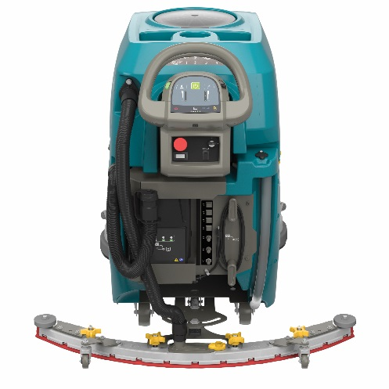
Vergleich zwischen der alten T5 und der neuen T500/T500e (2)
  Neu gestaltete Abstreifleiste mit besserer Wasseraufnahme, besserem Abstreifgummiwechsel, Bedienung per Fußpedal, integriertem Rücklaufschutz
  Höhere Schrubb- und Transportgeschwindigkeit dank Hochgeschwindigkeits-Antriebswelle zur Produktivitätssteigerung
  Was von der T5 wegfällt:
  obligatorische Feststellbremse
  Großer Ablass des Frischwassertanks
  an der Rückseite
  FaST Reinigungstechnologie
  schnellaufladende Batterien
  und Ladegerät
  Hochdruckreiniger
Vertraulich. Nur zum internen Gebrauch.

Slide 11
Überblick über die Standardausstattung von T500/T500e
1-STEP™ grüner Startknopf und Speicher-Bedienelemente
Tanks: 85 L Frischwassertank – 102 L Aufnahmetank
Höhere Schrubb- und Transportgeschwindigkeiten als bei T5
PU-Ablassschlauch mit Verschluss
Frischwassertank-Schlauch mit Markierung
Belüftungsöffnungen zum Laden der Batterien bei geschlossenem Deckel
Sehr geringer Geräuschpegel
  T500: < 67 dB(A)
  T500e: < 67,4 (Teller/Orbitalkopf) - < 68,3 (Walze)
Integrierte Diagnosefunktion
Abstreifleistenrahmen und Bürstendecks (Teller/Walze) aus gegossenem Aluminium
Bürstendeck aus Stahl (Orbital)
Anpressdruck und Frischwassermenge
  T500: 3 Anpressdruckeinstellungen,
  4 Wassermengeneinstellungen
  T500e: 2 Anpressdruckeinstellungen,
  4 Wassermengeneinstellungen
Wasserbefüllung an der Vorderseite
Automatisch bei der Betätigung des Antriebsbügels:
  Wasser ein/aus und Bürste ein/aus
  Bürstenabschaltung bei 80%iger Entladung der Batterien
Hervorragende ergonomische Bedienelemente
Gelbe Wartungspunkte
Batteriewanne
Robuste Duramer™ Tankkonstruktion
Nicht markierende graue Räder
Maximale Rampenneigung von 2 % (Schrubben, Transport, Beladung)
Abstreifleisten-Design per Werkeinstellung zur maximalen Wasseraufnahme
100 % Wasseraufnahme bei 180º-Wendungen
Poliertellerantrieb und Bürste (Teller) können dank Insta-Fit™
werkzeuglos befestigt werden
Abrissvorrichtung für die Abstreifleiste mit integriertem Rücklaufschutz
Werkzeugloses Auswechseln der Abstreifleiste
Linard (F) und Linatex (R) Abstreifleisten-Gummis können ohne Werkzeug ausgetauscht werden
Selbstjustierende Schrubbkopfschürze – muss nicht nachgestellt werden (Teller)
Betriebsstundenzähler
Notstopp-Set
Schlüsselschalter
Betriebsanleitung
Wagenheberansatz- und Verzurrpunkte für den Versand
Versiegelte elektrische Anschlüsse in wichtigen Bereichen
Standardausstattung, die nur der T500 aufweist
Per Sprühdüse zu reinigender Hygenic® Aufnahmetank
Supervisor QA Controls™-Einstellungen (Sperrfunktion)
Quiet-Mode™ (senkt den Geräuschpegel auf 62 dB(A) und verlängert die Betriebszeit)
Grobschmutzsieb des Aufnahmetanks
Integrierte Zubehör-Schienen mit Haken zum Aufhängen
von Beuteln
Pro-Membrane™ Bedienfeld mit 3 Zone Settings™
Integrierte Hitzesynchronisierung zum Schutz der Elektronik
Vertraulich. Nur zum internen Gebrauch.

Slide 12
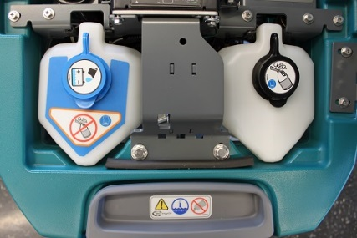
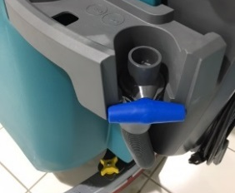
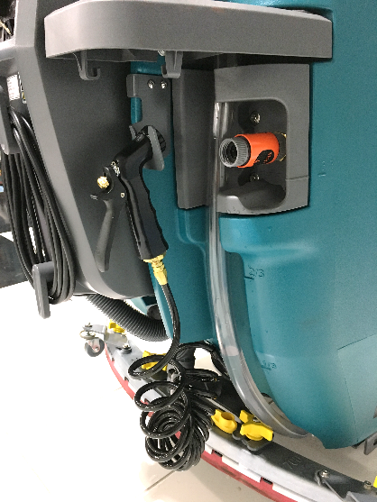
Produktivitätssteigernde Optionen *
Optionen für T500/T500e
  Wartungsfreie/Nass-Batterien mit externen oder integrierten Ladegeräten samt Stromkabel
  ec-H2O NanoClean™
  Smart-Fill™ an Bord (automatische Batteriebefüllung)
  Erweiterte IRIS-Funktion – Batteriemanagement
  Ablassschlauch mit Regelventil
  Optimierte Feststellbremse (zur Verwendung des Geräts
  auf >2 % Rampen)
Nur für T500 verfügbare Optionen
  Severe Environment™ Schalter (erfordert ec-H2O NanoClean)
  Pro-Panel™ LCD-Anzeige mit Video-Tutorials
  Set zum Ausspülen des Tanks: Sprühdüse und Schlauch
  Automatische Befüllung des Frischwassertanks
  Zubehör-Clips
* Weitere Informationen zu optionaler Ausstattung auf den folgenden Seiten
Vertraulich. Nur zum internen Gebrauch.

Slide 13
Verfügbare Ausstattung und Unterschiede zwischen T500 und T500e
Blau= exklusives Merkmal der Marke Tennant
Intelligente Maschinen
  T500 : Hauptbedienfeld (sozusagen das Gehirn der Maschine)
  mit programmierbaren Bedienelementen und der Möglichkeit von Zusatzfunktionen
  T500e : Herkömmliche Relais und Schalter, einfachere Gestaltung
Sauggebläse
  T500 : 2-sekündige programmierte Verzögerung, um das Restwasser in den Schlauch zu saugen (4 Sekunden
  im Quiet-Mode™)
  T500e : Keine programmierte Verzögerung
Beschaffenheit des Anpressdrucks
  T500 : Von der Spannung gesteuert – passt sich an die Abnützung der Bürste oder des Tellers an
  T500e : Feststehende Position – bleibt bei unterschiedlichen Bodenbeschaffenheiten gleich
Supervisor-Modus
  T500 : Ja – sowohl Pro-Membrane™ als auch Pro-Panel™
  T500e : Nein
Bedienkonsole
  T500 : Feststehend
  T500e : Wird gemeinsam mit dem Aufnahmetank angehoben
Integriertes Ladegerät
  T500 : Verdeckt
  T500e : Sichtbar an der Außenseite montiert
Bezeichnung der Funktion | T500 | T500e
Smart-Fill™ automatische Batteriebefüllung | Option | Option
Pro-Panel™-LCD-Touchscreen | Option | Nein
ec-H2O NanoClean™ & S.E. Schalter | Option | Nein
ec-H2O NanoClean™ | Option | Option
IRIS® | Option | Option
Neu gestaltete Abstreifleiste | Serienmäßig | Serienmäßig
NEUER 700 mm Orbitalkopf | Lieferbar | Lieferbar
NEUE 700 mm Walze | Lieferbar | Lieferbar
Sprühdüse und Schlauch zum Ausspülen des Tanks | Option | Nein
Automatische Befüllung des Frischwassertanks | Option | Nein
Quiet-Mode™ (Ruhemodus) | Serienmäßig | Nein
Ablassschlauch mit Regelventil | Option | Option
Basis-Bedienpult | Nein | Serienmäßig
Pro-Membrane™ | Serienmäßig | Nein
Hoher orbital Anpressdruck (77kg) | Serienmäßig | Serienmäßig
Kardanangetriebene Schrubbköpfe (InstaFit™) | Serienmäßig | Serienmäßig
Gelbe Wartungspunkte | Serienmäßig | Serienmäßig
Schrubbkopf-Hebearm | Serienmäßig | Serienmäßig
Tellerschrubbkopf mit integrierten Führungsrollen aus Gummi | Serienmäßig | Serienmäßig
Seitliche Schienen / Zubehör-Clips | Serienm./Option | Nein
Grobschmutzsieb an einer neuen Stelle | Serienmäßig | Nein
Vertraulich. Nur zum internen Gebrauch.

Slide 14
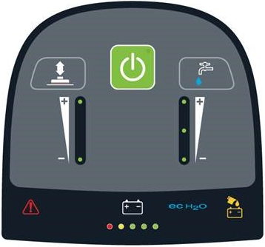
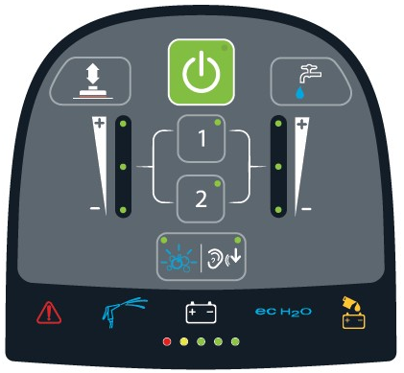
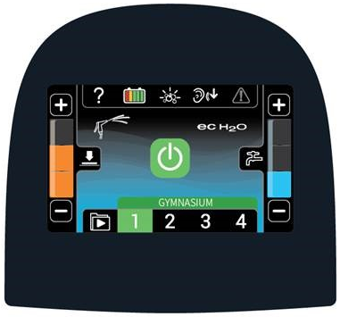
T500e und T500 Bedienelemente
T500e
T500
  Elektronische Bedienelemente
Membran
Grüne 1-Step-Starttaste
4 Wassermengeneinstellungen
2 Anpressdruck-Einstellungen
Elektronische Bedienelemente
Pro-Membrane™ (Standard)
Grüne 1-Step-Starttaste
4 Wassermengeneinstellungen
3 Anpressdruck-Einstellungen
Quiet-Mode™ (62 dB(A))
Gesperrter Supervisor-Modus
Fehlercode-Anzeige, LEDs zur Batteriezustandsanzeige
3 Zone Settings™
Elektronische Bedienelemente
Pro-Panel™ LCD-Touchscreen (Option)
Grüne 1-Step-Starttaste
4 Wassermengeneinstellungen
3 Anpressdruck-Einstellungen
Quiet-Mode™ (62 dB(A))
Gesperrter Supervisor-Modus
Fehlercode-Anzeige mit Warnhinweisen
am Bildschirm
4 Zone Settings™ mit anpassbaren Etiketten
Anmeldung mit Supervisor- und Bediener-ID
28 Sprachen
Schulungsvideos und Videos mit Wartungsinstruktionen auf Anfrage
Bedienfelder
Genauere Informationen finden Sie in der Bedienungsanleitung
Vertraulich. Nur zum internen Gebrauch.

Slide 15
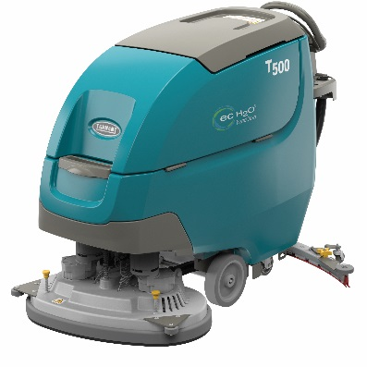

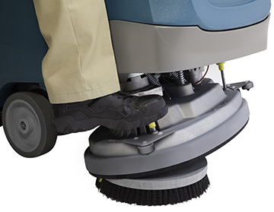
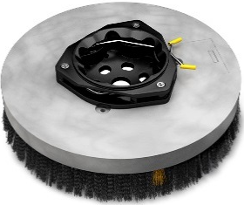
Doppelteller-Schrubbkopf – 3 Optionen zur Auswahl
3 Schrubbkopfbreiten: 650 mm, 700 mm, 800 mm
  NEU 650 mm – ersetzt den 600 mm Schrubbkopf
    Die 600 mm-Variante wurde aus markttechnischen Überlegungen verworfen.
    Mit einem 650 mm Schrubbkopf ist Tennant mit einer Maschine dieser Größe wettbewerbsfähiger
    650 mm ermöglichen den Kunden eine produktivere Reinigung – Tennant bietet
    einen 600 mm Doppelteller in Kombination mit T300/T300e
U/min: 220
T500: 3 Anpressdruckeinstellungen (alle Breiten): 18 – 36 – 54,5 kg
T500e: 2 Anpressdruckeinstellungen (je nach Breite unterschiedlich):
  650 mm = 29,5 – 54,5 kg
  700 mm = 32 – 54,5 kg
  800 mm = 34 – 54,5 kg
Es wird weiterhin Kardanantrieb beim Insta-Fit™ Bürsten/Poliertellerantrieb verwendet
  Insta-Click™ ist für T500/T500e Maschinen NICHT verfügbar. Vorteile des Kardanantriebes:
    Die Köpfe können gebogen und an verschiedene Oberflächenebenen angepasst werden
    Insta-Fit™ ermöglicht eine einfache Montage von Poliertellerantrieb und Bürsten
    und zeigt die Abnützung an
    Poliertellerantrieb und Bürsten lassen sich mithilfe von gelben Befestigungen rasch und einfach entfernen
    Selbstjustierende Schrubbkopfschürze – schützt vor Spritzwasser, das (vor allem in Kurven) von rotierenden Bürsten wegspritzt und beugt Stürzen durch Ausrutschen vor.
    Neue, integrierte, nach vorne ausgerichtete Abstreifrollen minimieren mögliche Schäden an den Wänden.
Vertraulich. Nur zum internen Gebrauch.

Slide 16
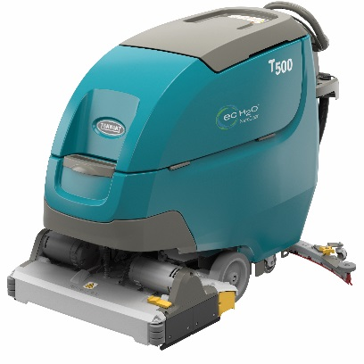
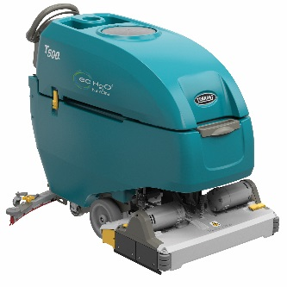
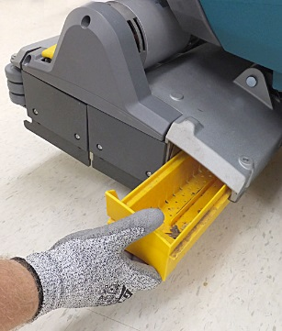
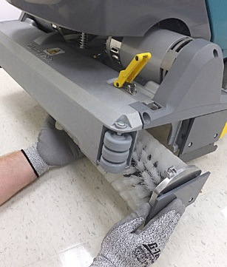
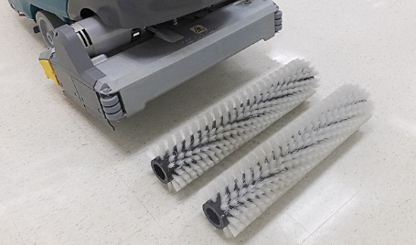
NEUE 700 mm Doppelwalze – T500 / T500e
Die Doppelbürsten maximieren die Produktivität durch
einen gewissen Grad an Vorarbeit
  Walzen helfen dabei, leichtes Kehrgut in den Behälter zu befördern
Die Bürsten lassen sich problemlos ohne Werkzeug
an einer Seite abnehmen
Integrierter einteiliger Kehrgutbehälter
  Kann ganz einfach von beiden Seiten aus herausgenommen werden
  Funktioniert wie eine Schublade
  Kapazität 3,2L
Hervorragende Reinigungsleistung
  U/min: 1500
  T500: 3 Anpressdruckeinstellungen: 18 – 36 – 54,5 kg
  T500e: 2 Anpressdruckeinstellungen: 38,5 – 54,5 kg
Bürstentypen
  Nylon – zur allgemeinen Verwendung
  Polypropylen – aggressiver
  Abrassive Bürste – am aggressivsten
Selbstjustierende Seitenschürze
  Hält Spritzwasser zurück, vor allem in den Kurven
Vertraulich. Nur zum internen Gebrauch.

Slide 17
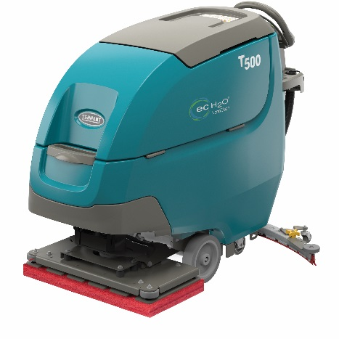
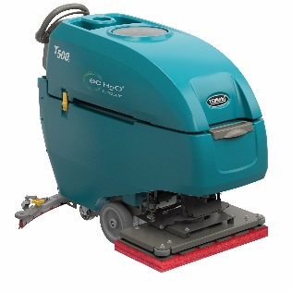
NEUER 700 mm Orbitalkopf – T500 / T500e
Unglaublich vielseitig – mit zahlreichen Funktionen
  Wirtschaftliche und effiziente tägliche Reinigung
  Entfernung der Bodenbeschichtung ohne Chemikalien, nur mithilfe von hohem Anpressdruck und weinroten Pads zur Oberflächenbearbeitung
  Reinigung von Kanten und Sockelleisten mit dem 5 cm vorstehenden Bürstenkopf
  Effektive Reinigung von Fugen mit dem grünen Turf-Pad
10 Isolatoren minimieren signifikant Vibrationen
  Mehr Komfort für den Bediener und eine längere Lebensdauer
  für die Maschine
Intensives Schrubben
  U/min: 2.200
  T500: 3 Anpressdruckeinstellungen: 48 – 63 – 77 kg*
  T500e: 2 Anpressdruckeinstellungen: 48 – 77 kg*
Gleichmäßige Verteilung des Frischwassers
Einheitliche Entfernung der Bodenbeschichtung
von einem Rand zum anderen
    * Beim höchsten Anpressdruckmodus sinkt die Schrubbgeschwindigkeit von 4,0 km/h auf 3,7 km/h
Vertraulich. Nur zum internen Gebrauch.

Slide 18
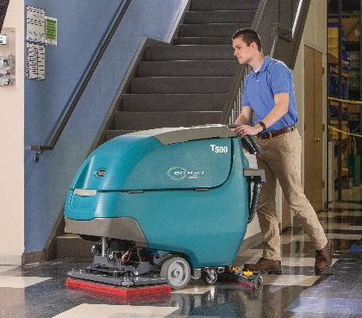
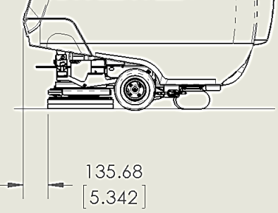

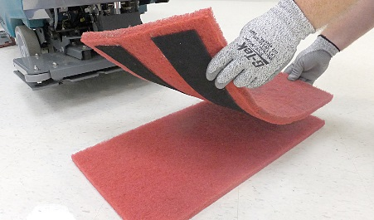
NEUER 700 mm Orbitalkopf: wichtigste Verkaufsargumente
  Eine der höchsten Anpressdruckstärken bei mittelgroßen Scheuersaugmaschinen: 77 kg!
  Das bedeutet eine wirkungsvollere Entfernung von Schmutz oder Bodenbeschichtung
  bei jedem Durchgang
  Der Orbitalkopf dieser Größe steht ganz im Zeichen der Produktivität
    In Objekten, in denen der 700 mm Orbitalkopf verwendet wird, geht es um hohe Produktivität.
      Es ist von großer Bedeutung, die Bodenbeschichtung rasch abzutragen. Das lässt sich mithilfe eines hohen Anpressdrucks erreichen – und Tennant bietet Ihnen eine der höchsten Anpressdruckstärken!
    Dank des eingelassenen Kopfes sinkt die Wahrscheinlichkeit von Schäden an der Maschine oder am Objekt
      Manche Kunden erlauben es den Bedienern nicht einmal, an die Wände anzustoßen
      In den Ecken herrscht eine geringe Besucherfrequenz, deshalb müssen sie nicht oft gereinigt werden
  Orbital-Trägerpad mit Streifen im Stil eines Klettverschlusses
    Das Trägerpad ermöglicht das Anpressen des gerade verwendeten Pads an den Boden,
    um eine optimale Schrubbleistung oder Entfernung der Bodenbeschichtung zu erzielen.
    Das einzigartige Design verhindert, dass das verwendete Pad während
    der Nutzung oder während des Transports herunterfällt.
13,6 cm
Velcro ist eine eingetragene Marke von Velcro Industries
Vertraulich. Nur zum internen Gebrauch.

Slide 19
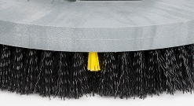





Bürsten, Polierteller, Abstreifleisten von T500/T500e
Insta-Fit™-Adapter (Teller)
  Der Adapter bringt die Bürste oder den Poliertellerantrieb mühelos an der Maschine an, ohne dass der Bediener diese erst an die Schnittstelle anpassen muss.
  Verschleisssanzeige der Bürsten – TennantTrue® Tellerbürsten verfügen über eine Anzeige, die Sie genau erkennen lässt, wann eine Bürste gewechselt werden muss, damit weiterhin eine optimale Reinigungsleistung gegeben ist.
Bürsten (Teller, Walzen)
  33 cm, 35 cm und 40 cm Teller sowie 70 cm Walzen
  Erhältlich in: Nylon, Polypropylen, Abrasiv
Pads (Teller, Orbital)
  33 cm, 35 cm und 40 cm Teller sowie 35 x 70 cm Orbital
  Standard-Polierpads: weiß zum Polieren, rot zum Reinigen, blau zum Schrubben usw.
  Besondere Polierpads: Melamin, grüner Rasen usw.
Abstreifleisten – Linard & Linatex
  Aus Gummi und Urethan über den Kundendienst erhältlich
Eine Übersicht finden Sie im Leitfaden
zu Ersatz- und Verschleißteilen
Vertraulich. Nur zum internen Gebrauch.

Slide 20





Besondere Pads
Melaminpad
Der neue Melaminpad wird aus einem offenporigem Polymerschaum hergestellt, der bei der Reinigung von PVC-, Terrazzo-, Fliesen-, Beton- und Epoxidböden hervorragende Ergebnisse erzielt. Schwarze Abriebspuren werden auf effiziente Art und Weise entfernt und Fliesen und Fugen erhalten ihren alten Glanz zurück, ohne dass dafür aggressive Chemikalien nötig wären. Der Pad ist eine ausgezeichnete Wahl für Teknoflor® und Marmoleum® Böden. Melaminpads sind nur in Orbitalversion verfügbar.
Grünes Turf-Pad
Der grüne Rasen-Orbitalpad wurde zur Reinigung von verfugten Fliesenböden entworfen
und sorgt für Sauberkeit bis tief in die Fugenrillen. Er eignet sich aber auch für Terrazzo-Böden, rutschfeste Oberflächen, Beton, Teknoflor®, Marmoleum® und andere unebene Böden.
Weinrote Polierpads zur Oberflächenbearbeitung
Diese Polierpads sind für intensives Schrubben und zur Entfernung von Bodenbeschichtungen vor dem erneuten Einlassen gedacht. Sie dienen zur Vorbereitung von Holz, Vinylfliesen, Vinylböden, Marmor, Terrazzo und Betonböden vor der Beschichtung. Die Pads ist als Teller und Orbitalversion erhältlich.
Violette und ockerfarbene Polierpads
Sorgen Sie dafür, dass der Boden seinen Glanz behält und kleine Reparaturarbeiten (samt
der damit verbundenen Kosten und des Zeitaufwands) später erforderlich werden. Der violette Polierpad reinigt, pflegt und poliert abgenutzte und matte Böden und verleiht ihnen einen Hauch von Glanz. Der ockerfarbene Pad reinigt und poliert und verwandelt den Hauch von Glanz
in ein regelrechtes Strahlen. Beide Pads sind nur als Teller erhältlich.
Vertraulich. Nur zum internen Gebrauch.

Slide 21



Neues Abstreifleisten-Design – T500 / T500e
Benutzerfreundlich – die Abstreifleiste lässt sich über das Fußpedal höher und tiefer stellen
2 Sekunden Verzögerung vor dem Abschalten des Sauggebläses
(4 Sekunden im Quiet-Mode) (nur bei T500)
Ausgezeichnete Wasseraufnahme, selbst auf verfugten Fliesenböden
Linard® (Front) und Linatex® (Rückseite) Abstreifleisten-Gummis
Keine Rücklauf-Schlaufe im Schlauch
(deshalb müssen Luft und Wasser eine geringere Entfernung zurücklegen)
Engere Versiegelung
(bessere Saugleistung)
Abstreifgummiwechsel
(Abstreifleisten-Gummies problemlos auswechseln
oder wenden)
Die Stoßstangenführung vermeidet, dass die Maschine hängenbleibt
(lenkt die Abstreifleiste)
Integrierter Rücklaufschutz
(damit kaum noch Wasser aus dem Schlauch tropft)
Kann mit dem Fußpedal höher
und tiefer gestellt werden
(kein Bücken und keine losen Kabel)
Tote Winkel verursachen Spritzer, wenn die Abstreifleiste über Bodenunebenheiten gezogen wird.
Durch die rasche Luftzirkulation kommt es zu weniger toten Winkeln
Vertraulich. Nur zum internen Gebrauch.

Slide 22


Batterieleistung: Längere Laufzeit – T500 / T500e
Zwei Arten von Batterien:
  Nass 210Ah C/5
    Vorteile: Längere Laufzeit und höhere Leistung. Diese Batterie sollte sich als nützlicher erweisen, weil sie sich nicht so schnell entlädt (Hinweis: hängt jedoch von der Entladungstiefe ab)
  Dicht/MF Gel 180Ah C/5
    Vorteil: wartungsarm, muss nicht mit Wasser befüllt werden. Hat jedoch eine kürzere Laufzeit, kann weniger genutzt werden und ist teurer. Eine Alternative stellen Nass-Batterien + Smart-Fill™ dar
Das Batterie-Ablassloch befindet sich unter dem Batteriebehälter
Nass 210Ah |  | Versprochene maximale Laufzeit
 |  | Niedrigste Variante |  | Höchste Variante
 |  | Betriebsstunden | Minuten | Betriebsstunden | Minuten
T500 | 650 Teller | 5,6 | 336 | 2,6 | 156
T500 | 700 Teller | 5,6 | 336 | 2,6 | 156
T500 | 700 Teller | 5,1 | 306 | 2,4 | 144
T500 | 700 Walze | 5,1 | 306 | 2,0 | 120
T500 | 700 Orbital | 4,7 | 282 | 2,9 | 174
T500E | 650 Teller | 4,3 | 258 | 2,2 | 132
T500E | 700 Teller | 4,3 | 258 | 2,2 | 132
T500E | 700 Teller | 4,0 | 240 | 2,0 | 120
T500E | 700 Walze | 3,4 | 204 | 1,6 | 96
T500E | 700 Orbital | 3,8 | 228 | 3,0 | 180
T5 | 600 Teller | 4,2 | 252 | 2,4 | 144
T5 | 700 Teller | 4,2 | 252 | 2,4 | 144
T5 | 800 Teller | 3,8 | 228 | 2,1 | 126
T5 | 650 Walze | 4,0 | 240 | 1,9 | 114
Gel 180Ah |  | Versprochene maximale Laufzeit
 |  | Niedrigste Variante |  | Höchste Variante
 |  | Betriebsstunden | Minuten | Betriebsstunden | Minuten
T500 | 650 Teller | 4,5 | 270 | 2,1 | 126
T500 | 700 Teller | 4,5 | 270 | 2,1 | 126
T500 | 700 Teller | 4,1 | 246 | 1,9 | 114
T500 | 700 Walze | 4,1 | 246 | 1,6 | 96
T500 | 700 Orbital | 3,7 | 222 | 2,4 | 144
T500E | 650 Teller | 3,4 | 204 | 1,8 | 108
T500E | 700 Teller | 3,4 | 204 | 1,8 | 108
T500E | 700 Teller | 3,2 | 192 | 1,6 | 96
T500E | 700 Walze | 2,7 | 162 | 1,3 | 78
T500E | 700 Orbital | 3,0 | 180 | 2,4 | 144
Niedrigste Variante: | Quiet-Mode ein (T500) / geringer Anpressdruck / ec-H2O aus
Höchste Variante: | Hoher Anpressdruck auf rauemBoden / ec-H2O ein
Vertraulich. Nur zum internen Gebrauch.

Slide 23





Smart-Fill™ automatische Batteriebefüllung – T500/T500e
Vorteile – als Patent angemeldetes, integriertes System
  Einfach – problemlose Batteriewartung
  Raffiniert – befüllt die Batterien automatisch zum günstigsten Zeitpunkt des Ladezyklus
  Sicher – der Bediener braucht die Batterien nicht mehr von Hand zu überprüfen,
  zu öffnen und zu befüllen
Hauptmerkmale
  Hindert den Bediener an der Inbetriebnahme der Maschine, wenn die Batterien trocken sind
  – schaltet die Schrubbfunktionen 10 Stunden nach dem Warnhinweis ab, dass der Wasserstand an destilliertem Wasser im Tank niedrig ist
  Bedienfeld-Warnhinweis wenn der Wasserstand im 2,5 L-Tank an Bord niedrig ist
      Der Bediener muss den Tank für destilliertes Wasser regelmäßig auffüllen – wie oft, hängt von der Art der Nutzung ab
  Ein als Patent angemeldetes System, das feststellen kann, wann der günstigste Zeitpunkt
  zum automatischen Befüllen der Batterien aus dem an Bord befindlichen Tank mit destilliertem Wasser ist
Erfordert nasse 210Ah C/5 Batterien und ein integriertes Ladegerät
Nicht zur Montage durch den Kunden oder Feldinstallation verfügbar. Muss im Werk installiert werden
Hinweise zum Gefrierschutz finden Sie in der Bedienungsanleitung – es gibt ein Ablassventil für
den Tank mit destilliertem Wasser
Verfügbare Verkaufsinstrumente: Videoanimation „How it works“ („So funktioniert es“)
Vertraulich. Nur zum internen Gebrauch.

Slide 24
Hypothetische Verkaufsszenarien für Smart-Fill™ *
Was spricht für Smart-Fill wenn ein Kunde üblicherweise WARTUNGSFREIE Batterien kauft oder
zu WARTUNGSFREIEN Batterien wechseln möchte?
  Sie sind ähnlich wartungsarm wie WARTUNGSFREIE Batterien, bieten aber gleichzeitig sämtliche Vorteile
  von NASS-Batterien.
  Der Kunde kann sich sicher sein, dass die Batterien ständig und sicher befüllt werden, was die Laufzeit verlängert.
  Im Vergleich zu WARTUNGSFREIEN Batterien haben NASS-Batterien eine längere Betriebsdauer.
  Eine Konfigurierung mit NASS-Batterien bedeutet, dass die Ersatzbeschaffung in Zukunft deutlich geringer sein wird,
  als wenn jedes Mal WARTUNGSFREIE Ersatzbatterien angeschafft werden müssen.
Was, wenn ein Kunde bereits NASS-Batterien kauft, aber die Sinnhaftigkeit von Smart-Fill in Frage stellt?
  Der Kunde kann sich sicher sein, dass die Batterien ständig und sicher befüllt werden, was die Laufzeit verlängert.
Er braucht sich über einen längeren Zeitraum keine Gedanken darüber zu machen und bekommt
eine bessere Leistung bei geringen Anschaffungskosten:
Nass 210Ah |  | Versprochene maximale Laufzeit |  | Smart-Fill™ |  | Δ 660 € | Gel 180Ah |  | Versprochene maximale Laufzeit |  |  | Δ 92,96 € | Δ Laufzeit
 |  | Niedrigste Variante |  | Nein | Ja |  |  |  | Niedrigste Variante
 |  | Betriebsstunden | Minuten | Preis ** | Preis ** |  |  |  | Betriebsstunden | Minuten | Preis **
T500 | 650 Teller | 5,6 | 336 | 11.283,08 € | 11.943,08 € | 5,85 % | T500 | 650 Teller | 4,5 | 270 | 11.376,04 € | 0,82 % | -20%
T500 | 700 Teller | 5,6 | 336 | 12.121,78 € | 12.781,78 € | 5,44 % | T500 | 700 Teller | 4,5 | 270 | 12.214,74 € | 0,77 % | -20%
T500 | 700 Teller | 5,1 | 306 | 12.826,68 € | 13.486,68 € | 5,15 % | T500 | 700 Teller | 4,1 | 246 | 12.919,64 € | 0,72 % | -20%
T500 | 700 Walze | 5,1 | 306 | 13.456,84 € | 14.116,84 € | 4,,90 % | T500 | 700 Walze | 4,1 | 246 | 13.549,80 € | 0,69 % | -20%
T500 | 700 Orbital | 4,7 | 282 | 13.228,47 € | 13.888,47 € | 4,99 % | T500 | 700 Orbital | 3,7 | 222 | 13.321,43 € | 0,70 % | -21%
* Die Laufzeit einer vollständig aufgeladenen Batterien kann durch viele Faktoren beeinflusst werden: die Umgebungstemperatur, die Entladungstiefe, Fehler beim Aufladen, Ausbleiben der regelmäßigen Wartung usw. Es kann nicht garantiert werden, dass Smart-Fill die Ausgaben für Ersatzbatterien senkt.
** Eine herkömmliche Maschine mit Ladegerät an Bord, ohne optionale Ausstattung oder Ersatzteile
Vertraulich. Nur zum internen Gebrauch.
Notes:
Beispiel bei 650 mm:
Aktuelle Verwender von Nass-Batterien: Für 660 € (5,5 %) zusätzlich erkaufen Sie sich absolute Sorgenfreiheit.
Aktuelle Verwender von Gelbatterien: Für nur 568 € (4,8 %) zusätzlich können Sie die Laufzeit um 20 % steigern.

Slide 25

Optionale Feststellbremse – T500/T500e
Die Feststellbremse war bei der T5 verpflichtend, ist bei T500/T500e
jedoch optional
Dank der mechanischen Feststellbremse kann die Maschine auch auf Rampen mit einer Neigung von mehr als 2 % verwendet werden
Optimiertes Design der Feststellbremse: mehr Kontakt mit den Rädern
Kein Warnsignal auf der Bedienungskonsole (wie bei T300)
VOC hat gezeigt, dass die meisten Bediener die Feststellbremse nicht nutzen
IEC 60335-2-72
20.104: Handgeführte Maschinen mit Bürstenantrieb, die zur Verwendung auf Rampen mit einem Neigungswinkel von über 2 % gedacht sind, sollten mit einer Feststellbremsenfunktion ausgestattet sein. Diese Funktion kann von einer separaten Feststellbremse übernommen werden
oder durch Ausschalten des Bürstenantriebs erfolgen.

Slide 26







Pro-Panel™-LCD-Touchscreen – nur bei T500
Vorteile: rasche und effiziente Reinigung und Schulung
Wichtigste Unterschiede im Vergleich zum herkömmlichen Pro-Membrane
  Fehlercode-Anzeige mit Warnhinweisen am Bildschirm
  4 Zone Settings™ mit anpassbaren Etiketten
  Anmeldung mit Supervisor- und Bediener-ID
  In 28 Sprachen verfügbar
  (werden je nach ID zugewiesen)
  Schulungsvideos und Videos
  mit Wartungsinstruktionen auf Anfrage
Vertraulich. Nur zum internen Gebrauch.

Slide 27



Severe Environment™ Schalter (S.E.-Schalter) – nur bei T500
Als Option für T500 Maschinen verfügbar; muss mit ec-H2O
NanoClean™-Technologie konfiguriert werden
Bei Bedarf einsetzbares System, das die wenigen Arten von Bodenbeschaffenheiten reinigen kann, für die ec-H2O NanoClean
nicht geeignet ist
Erweitert die Nutzung des chemikalienfreien ec-H2O NanoClean
  Ermöglicht den Einsatz von ec-H2O NanoClean in Objekten, die dem zuvor skeptisch gegenüberstanden, weil kleine Bereiche mit aggressiveren Reinigungsmitteln behandelt werden müssen
  Beispiel: In einem Lebensmittelladen macht der Bereich für Obst und Gemüse nur 20 % der Fläche aus. Auf dieser Fläche kann der S.E. Schalter aktiviert werden, während für die restlichen 80 % des Ladens das reinigungsmittelfreie ec-H2O NanoClean genutzt wird. So wird vermieden, Reinigungsmittel unnötigerweise auf der gesamten Ladenfläche zu verwenden, wodurch die Kosten gesenkt werden.
Das System verwendet ein Reinigungsmittelkonzentrat – es umfasst einen eigenen Regler zur Einstellung des Mischverhältnisses. Das Reinigungsmittel wird direkt im Schrubbkopf gemischt und kommt daher nicht mit dem ec-H2O NanoClean System in Berührung.
Zwei Modi:
  1) 30 Sekunden lang punktuelle Reinigung – Pro-Panel zeigt einen
  30-sekundigen Countdown an
  2) System bleibt für größere Bereiche dauerhaft eingeschaltet
  (dazu den Knopf 2 Sekunden lang gedrückt halten)
Vertraulich. Nur zum internen Gebrauch.

Slide 28




Produktivitätssteigernde Optionen – nur für T500
Nur für T500 verfügbare Optionen
  Sprühdüse und Schlauch zum Ausspülen des Tanks
    Externer Wasserzugang zum Ausspülen des Aufnahmetanks
    Sprühdüse mit 3,73 kg/cm² und 3 m langem, aufgerolltem Schlauch
    Variable Sprühgeschwindigkeiten und wahlweise breites Sprühmuster oder enger Strahl
    An-Bord-Aufbewahrung, Wasser wird aus dem Frischwassertank abgepumpt
      Bitte achten Sie darauf, dass sich keine Reinigungsmittel
      im Frischwassertank befinden!
    Eine Sicherheitsfunktion sorgt dafür, dass die Maschine während
    des Vorgangs nicht in Betrieb genommen wird
  Set zur automatischen Befüllung des Frischwassertanks
    Genaue Befüllung des Frischwassertanks mit automatischer Wasserabschaltung
    Universalanschluss im Gardena-Stil
    Interner Schwimmerschalter unterbricht den Wasserfluss automatisch
    Einfach Schlauch am Anschluss festschrauben und einrasten lassen
  Aufnahmeschlauch mit Reglerventil für den Wasserfluss
    Dank des Reglerventils lässt sich der Aufnahmetank ohne Verschütten leeren
Gardena ist eine eingetragene Handelsmarke von Gardena, Deutschland GmbH
Vertraulich. Nur zum internen Gebrauch.

Slide 29







IRIS Fleet Manager – Option T500/T500e
IRIS: Intelligent Remote Information System (intelligentes Ferninformationssystem). Mithilfe dieser Technologie werden Daten über Mobilfunknetze übertragen, um dem Kunden KPI und Informationen zu liefern, die ihm helfen, seine Flotte(n) zu kontrollieren.
Das benutzerfreundliche Portal und/oder Push-Mitteilungen per
E-Mail bieten dem Kunden Zugang zu Daten und wichtigen Warnhinweisen
1
Die Maschine ist mit IRIS®-Technologie ausgestattet
2
3
IRIS BIETET DIE FOLGENDEN INFORMATIONEN:
Warnhinweise, die der Verwender selbst festlegen kann
Maschinennutzung (wie viele Stunden pro Tag, zu welcher Tageszeit)
Maschinenortung
Nutzung von ec-H20™ (sofern zutreffend)
NEU: Zahlen zum Aufladen der Batterie helfen, das Aufladeverhalten der Bediener zu analysieren und die Lebensdauer der Batterien zu verlängern
  Warnhinweise zu Zwischenladen, Fehlfunktionen des Ladegeräts, unvollständigem Aufladen und destilliertem Wasserstand (Smart-Fill™)
  Bericht, an wie vielen Prozent der Tage die Maschine richtig aufgeladen war
Berichte zu Wartungen (sofern zutreffend)
IRIS® und Smart-Fill™ Integration bei T500/T500e
IRIS® weist auch darauf hin, wenn der Smart-Fill™ Tank mit destilliertem Wasser gefüllt werden muss
Vertraulich. Nur zum internen Gebrauch.

Slide 30

So verkaufen Sie Smart-Fill und IRIS Fleet Manager in Kombination
„GEBEN SIE VIEL GELD FÜR ERSATZBATTERIEN AUS?“
Falls ja, wissen Sie auch, warum?
Probleme beim Aufladen
der Batterie?
Probleme beim Befüllen
der Batterie?
Falls beides zutrifft ...
IRIS®:
Lassen Sie sich das Batterie-Aufladeverhalten und die Maschinennutzung nach
Tageszeit anzeigen
Wichtige Warnhinweise:
nicht aufgeladen, Zwischenladen,
Wasser in den Smart-Fill-Tank füllen
Smart-Fill™ automatische Batteriebefüllung:
Smart-Fill befüllt die Batterien automatisch zum optimalen Zeitpunkt
So wird verhindert, dass die Maschine mit trockenen Batterien arbeitet
DAS BESTE ARGUMENT FÜR DIE MAXIMIERUNG DER BATTERIELEISTUNG:
Auch wenn letzten Endes nicht genau geklärt werden kann, warum die Batteriekosten des Kunden hoch sind, lässt sich mit Sicherheit sagen, dass einerseits trockene Batterien und andererseits falsches Aufladen die Batterielaufzeit verkürzen
Wenn Smart-Fill™ mit IRIS® kombiniert wird, erhält der Kunde rechtzeitig Warnhinweise, die ihm helfen, die Batterien gut zu warten – zum Beispiel, indem er dafür sorgt, dass der Tank mit destilliertem Wasser voll ist und dass die Batterien richtig aufgeladen werden
Vertraulich. Nur zum internen Gebrauch.

Slide 31





Abmessung des Schrubbkopfes
Abmessungen des Schrubbkopfes zur Seite und nach vorne (in Millimetern)
T500/T500e Doppelscheibe – 650 mm
T500/T500e Doppelscheibe – 700 mm
T500/T500e Doppelscheibe – 800 mm
610
610
610
29
5
44
44
69
69
93
93
44
698
748
796
T500/T500e Orbital – 700 mm
T500/T500e Walze – 700 mm
610
610
Höhe des Schrubbdecks
(Sockelleiste)
99 mm (Teller)
108 mm (Orbital)
279 mm (Walze)
Höhe der Abstreifleiste:
89 mm
108
50
50
49
49
51
711
136
708
94
Vertraulich. Nur zum internen Gebrauch.

Slide 32
Produktangaben – T500 (1 von 2)
Produktangaben
EIGENSCHAFT | 650 mm Teller | 700 mm Teller | 800 mm Teller | 700 mm Walze | 700 mm Orbital
Produktivität (pro Stunde) Theoretisches Max. | 3.321 m²/h | 3.577 m²/h | 4.088 m²/h | 3.577 m²/h | 2.601 m²/h
Geschätzte Abdeckung* – konventionell | 2.389 m²/h | 2.588 m²/h | 2.986 m²/h | 2.588 m²/h | 1.882 m²/h
Geschätzte Abdeckung* - ec-H2O NanoClean™ | 2.685 m²/h | 2.750 m²/h | 3.173 m²/h | 2.750 m²/h | 2.000 m²/h
BÜRSTENANTRIEBSSYSTEM
Schrubbmotor | 2 x 24 V DC, 0,75 PS / 0,55 Kw | 2 x 24 V DC, 0,75 PS / 0,55 kW | 2 x 24 V DC, 0,75 PS / 0,55 kW | 2 x 24 V DC, 0,63 PS/ 0,47 kW | 24 V DC, 0,75 PS / 0,55 kW
Bürste/Polierteller U/Min | 220 U/Min | 220 U/Min | 220 U/Min | 1.500 U/Min | 2.200 U/Min
Anpressdruck | Gering: 18 kg Mittel: 36 kg Hoch: 54,5 kg | Gering: 18 kg Mittel: 36 kg Hoch: 54,5 kg | Gering: 18 kg Mittel: 36 kg Hoch: 54,5 kg | Gering: 18 kg Mittel: 36 kg Hoch: 54,5 kg | Gering: 50 kg Mittel: 63,5 kg Hoch: 77 kg
LÖSUNGS-/AUFNAHMESYSTEM
Fassungsvermögen des Frischwassertanks | 85 L
Fassungsvermögen des Aufnahmetanks | 102 L
Saugmotor | 24 V DC, 0,63 PS / 0,47 kW
Saug-Wassersäule | 1.170 mm
Saug-Wassersäule – Quiet-Mode™ | 810 mm
REINIGUNGSTECHNOLOGIE
Konventionell | Serienmäßig
ec-H2O NanoClean | Optional
Severe Environment ™ (optional, nur in Kombination mit ec-H2O NanoClean) | Optional
Fassungsvermögen des Severe Environment-Reinigungsmitteltanks | 2,5 L
BATTERIESYSTEM
Systemspannung | 24 Volt
Batteriearten - 4 erforderlich Nass 210Ah C/5 Dicht AGM 180Ah C/5 | Optional Optional
Batterie-Laufzeit - Nass 210Ah C/5 (maximale Laufzeit)** | 5,6 | 5,6 | 5,1 | 5,1 | 4,7
Integriertes oder externes Ladegerät | Optional
Smart-Fill™ automatische Batteriebewässerung – Fassungsvermögen des Tanks (optional) | 2,5 L
Vertraulich. Nur zum internen Gebrauch.

Slide 33
Produktangaben – T500 (2 von 2)
EIGENSCHAFT | 650 mm Teller | 700 mm Teller | 800 mm Teller | 700 mm Walze | 700 mm
FAHRANTRIEB
Schrubbgeschwindigkeit | 5,0 km/h |  |  |  | Niedriger und mittlerer Anpressdruck 4,0 km/h Hoher Anpressdruck: 3,7 km/h
Fahrgeschwindigkeit | 5,5 km/h |  |  |  | 4,4 km/h
Gang-Wendebreite | 1.499 mm | 1.514 mm | 1.565 mm | 1.514 mm | 1.499 mm
MASCHINEN-SPEZIFIKATIONEN
Länge | 1.486 mm | 1.501 mm | 1.552 mm | 1.501 mm | 1.486 mm
Breite | 700 mm | 750 mm | 850 mm | 780 mm | 710 mm
Höhe | 1.100 mm | 1.100 mm | 1.100 mm | 1.100 mm | 1.100 mm
Abstreifleisten-Breite | 973 mm | 1.049 mm | 1.234 mm | 1.234 mm | 1.049 mm
Gewicht (ohne Batterien) | 145 kg | 150 kg | 161 kg | 168 kg | 168 kg
Gewicht (mit Batterien) | 277 kg | 281 kg | 293 kg | 299 kg | 299 kg
Zulässiges Gesamtgewicht | 363 kg | 367 kg | 379 kg | 386 kg | 386 kg
Geräuschpegel (am Ohr des Bedieners)*** | 66,5 db(A) | 66,5 db(A) | 66,5 db(A) | 66,4 db(A) | 67,0 db(A)
Quiet-Mode™ (am Ohr des Bedieners)*** | 61,7 dB(A) | 61,7 dB(A) | 61,7 dB(A) | 61,8 dB(A) | 60,6 dB(A)
*Die geschätzten Abdeckungsraten wurden anhand der Praxisgeschwindigkeiten und der Füllzyklus-Standards aus dem ISSA Cleaning Times-Handbuch von 2004 errechnet.
**Die maximale Laufzeit wird ausgehend von kontinuierlichem Schrubben, 210Ah C/5 Nass-Batterien, Quiet-Mode-Einstellung, geringem Anpressdruck und ausgeschaltetem ec-H2O Nanoclean errechnet.
*** Lärmpegel (ISO 11201) laut Empfehlung der American Association of Cleaning Equipment Manufacturers (AACEM) und OSHA.
Änderungen der technischen Daten ohne weitere Benachrichtigung vorbehalten.
T500 Durchflussraten | 650 mm Teller | 700 mm Teller | 800 mm Teller | 700 mm Walze | 700 mm Orbital
Herkömmliche Frischwasser-Durchflussrate | Gering: 1,14 L/min Mittel: 1,33 L/min Hoch: 1,90 L/min | Gering: 1,14 L/min Mittel: 1,33 L/min Hoch: 1,90 L/min | Gering: 1,14 L/min Mittel: 1,33 L/min Hoch: 1,90 L/min | Gering: 1,14 L/min Mittel: 1,33 L/min Hoch: 1,90 L/min | Gering: 1,14 L/min Mittel: 1,33 L/min Hoch: 1,90 L/min
ec-h2O NanoClean Frischwasser-Durchflussrate | Gering: 0,57 L/min Mittel: 0,84 L/min Hoch: 1,14 L/min | Gering: 0,84 L/min Mittel: 1,25 L/min Hoch: 1,67 L/min | Gering: 0,84 L/min Mittel: 1,25 L/min Hoch: 1,67 L/min | Gering: 0,84 L/min Mittel: 1,25 L/min Hoch: 1,67 L/min | Gering: 0,84 L/min Mittel: 1,25 L/min Hoch: 1,67 L/min
Vertraulich. Nur zum internen Gebrauch.

Slide 34
Produktangaben – T500e (1 von 2)
Produktangaben
EIGENSCHAFT | 650 mm Teller | 700 mm Teller | 800 mm Teller | 700 mm Walze | 700 mm
Produktivität (pro Stunde) Theoretisches Max. | 3.321 m²/h | 3.577 m²/h | 4.088 m²/h | 3.577 m²/h | 2.601 m²/h
Geschätzte Abdeckung* – konventionell | 2.389 m²/h | 2.588 m²/h | 2.986 m²/h | 2.588 m²/h | 1.882 m²/h
Geschätzte Abdeckung* - ec-H2O NanoClean™ | 2.685 m²/h | 2.750 m²/h | 3.173 m²/h | 2.750 m²/h | 2.000 m²/h
BÜRSTENANTRIEBSSYSTEM
Schrubbmotor | 2 x 24 V DC, 0,75 PS / 0,55 Kw | 2 x 24 V DC, 0,75 PS/ 0,55 kW | 2 x 24 V DC, 0,75 PS/ 0,55 kW | 2 x 24 V DC, 0,63 PS/ 0,47 kW | 24 V DC, 0,75 PS / 0,55 kW
Bürste/Polierteller U/min | 220 U/min | 220 U/min | 220 U/min | 1.500 U/min | 2.200 U/min
Anpressdruck | Gering: 29,5 kg Hoch: 54,5 kg | Gering: 32 kg Hoch: 54,5 kg | Gering: 34 kg Hoch: 54,5 kg | Gering: 38,5 kg Hoch: 54,5 kg | Gering: 50 kg Hoch: 77 kg
LÖSUNGS-/AUFNAHMESYSTEM
Fassungsvermögen des Frischwassertanks | 85 L
Fassungsvermögen des Aufnahmetanks | 102 L
Saugmotor | 24 V DC, 0,46 PS / 0,34 kW
Saug-Wassersäule | 864 mm
REINIGUNGSTECHNOLOGIE
Konventionell | Serienmäßig
ec-H2O NanoClean | Optional
BATTERIESYSTEM
Systemspannung | 24 Volt
Batteriearten - 4 erforderlich Nass 210Ah C/5 Versiegelt AGM 180Ah C/5 | Optional Optional
Batterie-Laufzeit - Nass 210Ah C/5 (maximale Laufzeit)** | 4,3 | 4,3 | 4,0 | 3,4 | 3,8
Integriertes oder externes Ladegerät | Optional
Smart-Fill™ automatische Batteriebewässerung – Fassungsvermögen des Tanks (optional) | 2,5 L
FAHRANTRIEB
Schrubbgeschwindigkeit | 5,0 km/h |  |  |  | Niedriger und mittlerer Anpressdruck 4,0 km/h Hoher Anpressdruck: 3,7 km/h
Fahrgeschwindigkeit | 5,5 km/h |  |  |  | 4,4 km/h
Vertraulich. Nur zum internen Gebrauch.

Slide 35
Produktangaben – T500e (2 von 2)
EIGENSCHAFT | 650 mm Teller | 700 mm Teller | 800 mm Teller | 700 mm Walze | 700 mm
MASCHINEN-SPEZIFIKATIONEN
Länge | 1.486 mm | 1.501 mm | 1.552 mm | 1.501 mm | 1.486 mm
Breite | 700 mm | 750 mm | 850 mm | 780 mm | 710 mm
Höhe | 1.100 mm | 1.100 mm | 1.100 mm | 1.100 mm | 1.100 mm
Abstreifleisten-Breite | 973 mm | 1.049 mm | 1.234 mm | 1.234 mm | 1.049 mm
Gang-Wendebreite | 1.499 mm | 1.514 mm | 1.565 mm | 1.514 mm | 1.499 mm
Gewicht (ohne Batterien) | 145 kg | 150 kg | 161 kg | 168 kg | 168 kg
Gewicht (mit Batterien) | 277 kg | 281 kg | 293 kg | 299 kg | 299 kg
Zulässiges Gesamtgewicht | 363 kg | 367 kg | 379 kg | 386 kg | 386 kg
Geräuschpegel (am Ohr des Bedieners)*** | 67,4 dB(A) | 67,4 dB(A) | 67,4 dB(A) | 68,3 dB(A) | 66,9 dB(A)
*Die geschätzten Abdeckungsraten wurden anhand der Praxisgeschwindigkeiten und der Füllzyklus-Standards aus dem ISSA Cleaning Times-Handbuch von 2004 errechnet.
**Die maximale Laufzeit wird ausgehend von kontinuierlichem Schrubben, 260Ah Batterien, geringem Anpressdruck und ausgeschaltetem ec-H2O Nanoclean errechnet.
*** Lärmpegel (ISO 11201) laut Empfehlung der American Association of Cleaning Equipment Manufacturers (AACEM) und OSHA.
Änderungen der technischen Daten ohne weitere Benachrichtigung vorbehalten.
T500 Durchflussraten | 650 mm Teller | 700 mm Teller | 800 mm Teller | 700 mm Walze | 700 mm Orbital
Herkömmliche Frischwasser-Durchflussrate | Gering: 1,14 L/min Mittel: 1,33 L/min Hoch: 1,90 L/min | Gering: 1,14 L/min Mittel: 1,33 L/min Hoch: 1,90 L/min | Gering: 1,14 L/min Mittel: 1,33 L/min Hoch: 1,90 L/min | Gering: 1,14 L/min Mittel: 1,33 L/min Hoch: 1,90 L/min | Gering: 1,14 L/min Mittel: 1,33 L/min Hoch: 1,90 L/min
ec-h2O NanoClean Frischwasser-Durchflussrate | Gering: 0,57 L/min Mittel: 0,84 L/min Hoch: 1,14 L/min | Gering: 0,84 L/min Mittel: 1,25 L/min Hoch: 1,67 L/min | Gering: 0,84 L/min Mittel: 1,25 L/min Hoch: 1,67 L/min | Gering: 0,84 L/min Mittel: 1,25 L/min Hoch: 1,67 L/min | Gering: 0,84 L/min Mittel: 1,25 L/min Hoch: 1,67 L/min
Vertraulich. Nur zum internen Gebrauch.

Slide 36


Service

Slide 37
Auf die Kundenbedürfnisse eingehen
Umweltschutz und Arbeitssicherheit
Verbessertes Erscheinungsbild Ihrer Anlage
Umweltschutz, Gesundheit und Arbeitssicherheit
  Ausrutschen und Fallen
  Handhabung und Aufbewahrung der Reinigungsmittel
  Falsche Bedienung der Ausrüstung
  Ergonomie
Verbessertes Erscheinungsbild
des Objekts
  Leistung der Reinigungsgeräte
  Richtige Handhabung der Geräte
  Einhaltung vorgegebener Reinigungsprozesse
€
Reinigungskosten
Kosten von Reinigungsmitteln
und Wasser
Kosten von Arbeitszeit und Schulungen
Sicherheitskosten
Wartungskosten

Slide 38




Reinigungskosten
€
ec-H2O NanoClean™ verringert den Reinigungsmittelbedarf und spart Wasser
Pro-Panel™ LCD-Touchscreen senkt den Schulungsbedarf
Zone Settings™ mit anpassbarer Beschriftung vereinfachen die Reinigungsvorgänge
Gelbe Wartungspunkte erleichtern die regelmäßige Wartung
Zubehör-Clips beschleunigen sekundäre Reinigungsaufgaben
T500e ist robust und einfach zu bedienen

Slide 39





Verbessertes Erscheinungsbild Ihrer Anlage
Weitere Anwendungen
Mehr Einstellungen für Wasser und Anpressdruck
Große Auswahl an Reinigungswerkzeugen (Polierteller, Bürsten, Abstreifleisten)
Ausspülen des Tanks (mit Sprühdüse und Schlauch)
Die Zone Settings™ der T500 beugen Unklarheiten und Nacharbeiten vor
650 mm
700 mm
800 mm
Doppelteller
700 mm
Doppelwalze
700 mm
Orbital
Pro-Membrane™
Pro-Panel™

Slide 40



Umweltschutz und Arbeitssicherheit
Die ec-H2O NanoClean™-Technologie ist NFSI-zertifiziert
Umgestaltete Abstreifleiste mit optimierter Wasseraufnahme
Video-Tutorials können zur Arbeitssicherheit beitragen
Ergonomisches Design
  Da die Abstreifleiste mit dem Fuß bedient wird, braucht sich der Bediener nicht zu bücken
  Der breitere Griff erleichtert Bedienern verschiedener Körpergrößen das Arbeiten mit der Maschine
  Die Regler für Geschwindigkeit und Richtung sind leicht zu erreichen

Slide 41
Auf die Kundenbedürfnisse eingehen
€
Merkmale | Vorteile | Reinigungskosten | Erscheinungsbild Ihrer Anlage | Gesundheit und Arbeitssicherheit
Fünf Arten von Bürstenköpfen | Ermöglichen flexible Reinigung | n | n
Hohe U/min und hoher Anpressdruck | Leistungsstark am Boden | n | n
Verbesserungen an Abstreifleiste und Sauggebläse | Boden trocknet schnell | n | n | n
ec-H2O NanoClean™ | Reinigt mehr Schmutzarten in mehr Anwendungen | n | n | n
Severe Environment™ Schalter | Nur minimales Nachbessern erforderlich | n | n
Insta-Fit™ Adapter für Bürste/Polierteller | Benutzerfreundlich, ermöglicht einfache Montage an kardanangetriebenen Schrubbköpfen | n |  | n
67 dB(A) (T500) | Reinigung in lärmempfindlicher Umgebung | n |  | n
Quiet-Mode™ - 62 dB(A)(T500) | Ideal für Gesundheits- und Bildungswesen und Reinigungsarbeiten tagsüber | n |  | n
Pro-Panel™ LCD-Touchscreen (T500) | Branchenneuheit, standardisierte Reinigung und Schulung, produktivitätssteigernd | n | n | n
Konsolenbelüftung | Batterien werden während des Aufladens ausreichend belüftet | n
Gelbe Wartungspunkte | Vereinfachen die routinemäßige Wartung | n |  | n
Zubehör-Clips | Beschleunigen von sekundären Reinigungsarbeiten | n | n
Ergonomisches Design | Geringere Belastung für den Bediener, leichtere Lenkung | n |  | n
Abstreifleiste mit Fußpedal bedienbar | Bediener muss sich weniger bücken | n | n | n
Breiterer Griff | Maschine lässt sich besser lenken | n |  | n
T500e | Einfach, zuverlässig und so erschwinglich wie zuvor | n | n
Doppelwalze | Mögliche Vorbereitung des Bodens, bessere Reinigung verfugter Fliesen | n | n

Slide 42

Wettbewerbsvorteile
 | ENTWICKELT FÜR HOHE PRODUKTIVITÄT Zone Settings™ / Supervisor-Sperrmodus Insta-Fit™ Adapter für Bürste/Polierteller Pro-Panel™ LCD-Touchscreen und Diagnosemöglichkeiten an Bord Grobschmutzsieb des Aufnahmetanks 67 und 62 dB(A) Tennant-Service | VORTEILE Standardisierung der Reinigung Geringerer Zeitaufwand für die Inbetriebnahme und das Abschalten der Maschine Reinigung tagsüber Weniger Ausfallzeiten
 | UMWELT Neue Abstreifleiste und optimiertes Sauggebläse Nur 62 dB(A) Intelligentes Ladegerät Eingesetzte Bedienelemente und ergonomisches Design | VORTEILE Weniger Wasser am Boden Leisere Umgebung für die Bediener und alle anderen Sicheres Auswechseln der Batterien Ergonomischer
 | SAUBERE BÖDEN Severe Environment™ (SE) Schalter Neue Abstreifleiste und optimiertes Sauggebläse Anweisungen an Bord Hohe U/min und hoher Anpressdruck | VORTEILE Sauberere Böden bei weniger Reinigungsdurchgängen und weniger Nachbesserungsarbeiten Schmutz wird vom Boden entfernt Klare Anweisungen führen zu besseren Ergebnissen
 | BEDIENER Schulung und Problembehandlung an Bord Zone Settings™ Pro-Panel™-LCD-Touchscreen Ergonomisches Design Tägliche Wartung ohne Werkzeuge | VORTEILE Intuitive Reinigen Verlässliche Ergebnisse Besseres Arbeitsumfeld Leicht zu lenken Wartungsarm
€
REDUZIERUNG DER REINIGUNGSKOSTEN
GESUNDHEIT UND
ARBEITSSICHERHEIT
VERBESSERTES ERSCHEINUNGSBILD DES OBJEKTS
EINFACHE BEDIENUNG
UND WARTUNG

Slide 43

Zusammenfassung von T500 / T500e
Reinigung auf der nächsten Ebene
  Innovative Steuerung der Maschine
  Optimierte Reinigung ohne Chemikalien
Zusätzlicher Umsatz und Marge
  Technologien von Tennant
Neue Märkte erobern
  T500e – Einfach, zuverlässig und preisgünstiger
Geringere Reinigungskosten für unsere Kunden
  Prozessverbesserungen
  Geringere Anschaffungskosten

